Slide 1
Projektabschluss
Enterprise Database Application
Praktikum Data & Knowledge Engineering
Daniel Breimaier, Lukas Gruber, Daniel Hochgatterer, Dino Osmanagić, Thomas Pausch

Slide 2
Inhalt
Implementierte Lösung im Überblick
Use Cases und umgesetzte Anforderungen
Datenmodell
Bestandteile und Komponenten der Lösung
Datenbanken
Geschäftslogik
Frontend
Schnittstellen und Zielsysteme
Lessons Learned und Fazit
Stärken und Schwächen der eingesetzten Produkte
zum Projekt allgemein

Slide 3
Use Cases
Prototypische Implementierung einer Datenbankapplikation und Automatisierungsplattform zum Zweck des „User Onboarding“ und „User Data Management“
Frontend für elementare Operationen an User- und Organisationsdaten
Verarbeitung in einer zentralen Datenbankapplikation
Weiterreichen der Userdaten an Zielsysteme

Slide 4
Umgesetzte Anforderungen
Frontend-Funktionen
Neuanlage, Bearbeiten, Löschen von Personen
Neuanlage, Bearbeiten, Löschen von Organisationseinheiten
Umzug von Personen in andere Organisationseinheiten
Konfiguration (mandantenspezifischer) Zielsysteme, die automatisiert mit Änderungen an Userdaten versorgt werden.
CSV, JSON, mySQL, LDAP
Sicherheitsvorkehrung: Frontend-Zugriff auf DB via REST

Slide 5
Bestandteile und Komponenten der Lösung
Geschäftslogik
Frontend
Web Service
Datenbank
Schnittstellen und Zielsysteme

Slide 6
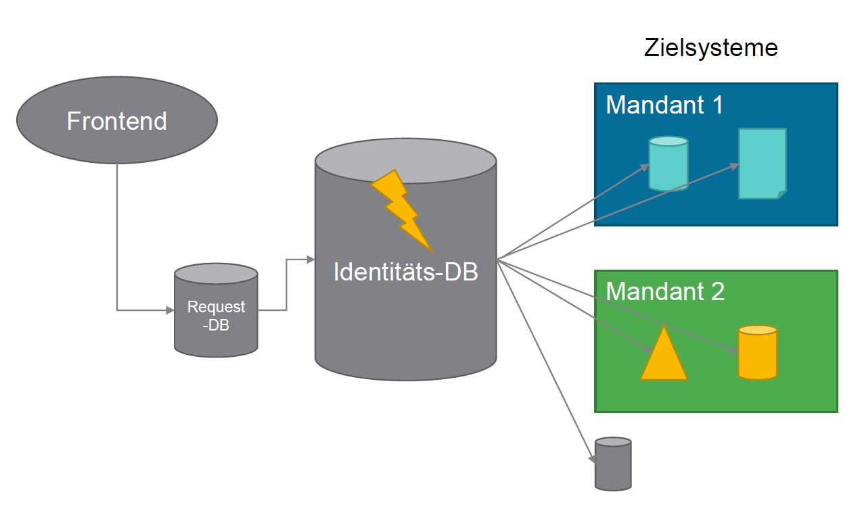
Schematische Skizze

Slide 7
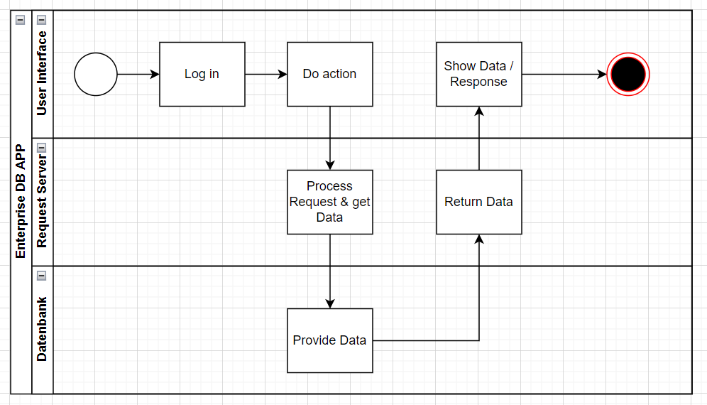
Geschäftslogik

Slide 8
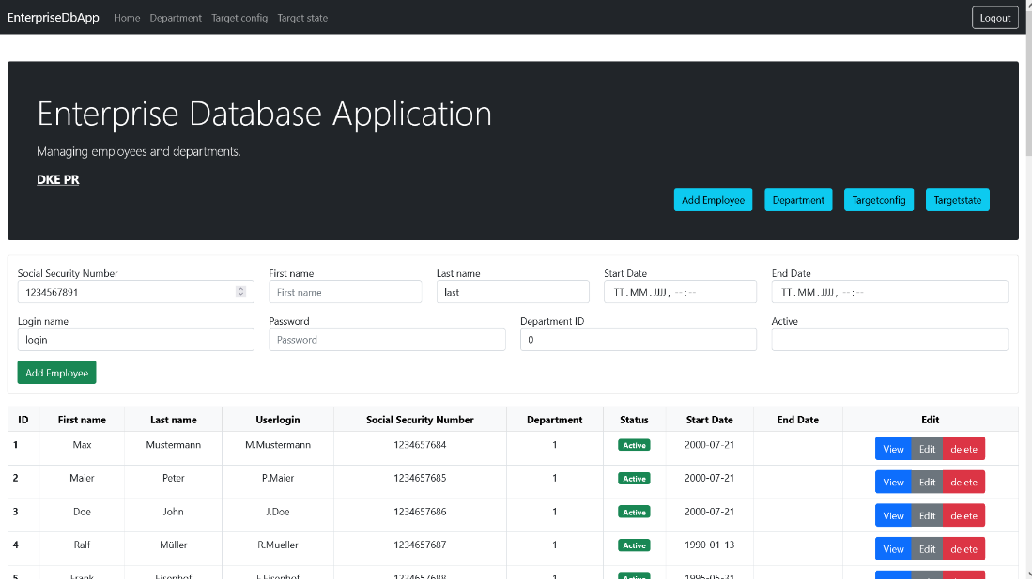
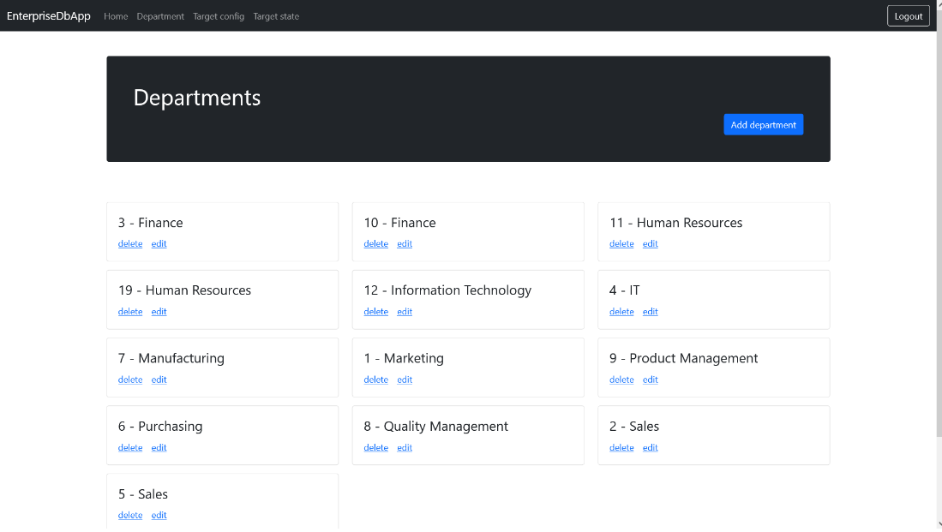
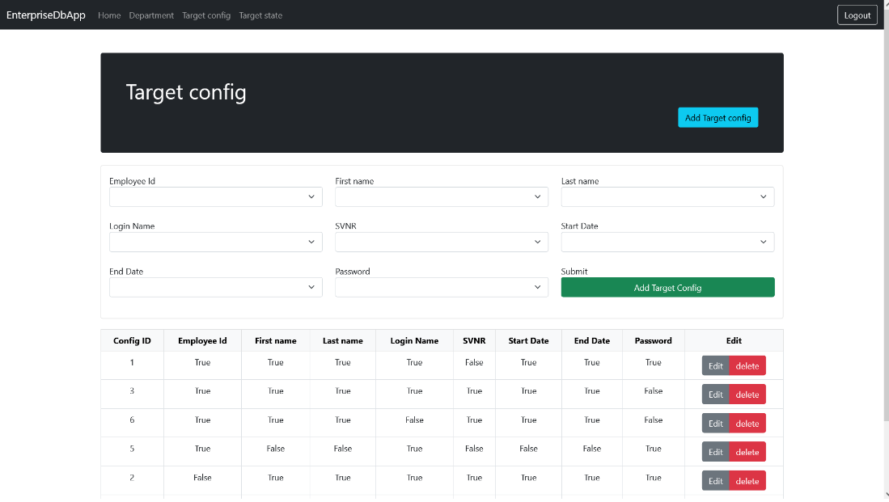
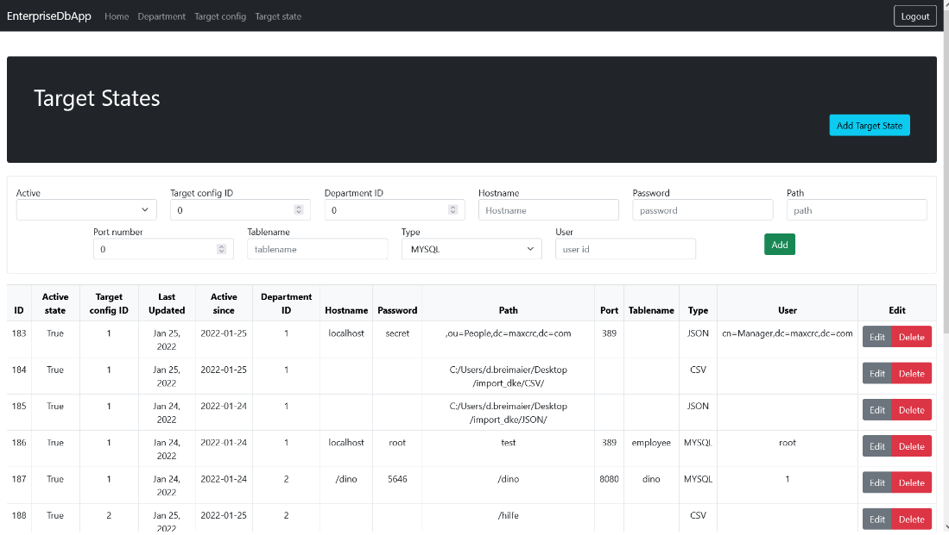
Frontend

Slide 9
Rest Team – Verwendete Tools​
GitHub: Zur Verwaltung des Service Codes​
Spring Initializer: Erstellung Java Projekt​
Einfache Auswahl benötigter Dependencies​
Definiert passende Struktur je nach Projekttyp ​
Rest: Zur Umsetzung der Schnittstelle​
Alle Anforderungen konnten mithilfe von Rest umgesetzt werden​
Klare Aufgabenteilung der Klassen möglich​
Entity Klassen repräsentieren Tabellen​ -> Hibernate/JPA
Geschäftslogik in Controller Klassen​
Postman: Zum Testen der Funktionalitäten des Rest Services
Funktionalität des Services konnte unabhängig vom Stand der UI getestet werden

Slide 10
Rest Team – Lessons Learned
Zukünftige Projekte in Verbindung mit DB -> wieder Rest
Andere Möglichkeiten um mit DB codetechnisch zu interagieren entdeckt -> ursprünglich JDBC Umsetzung für Schnittstelle geplant
Erstes Software Projekt welches DB involviert -> Wissen aus Datenmodellierung und DKE konnte in größerem praktischen Kontext angewandt werden

Slide 11
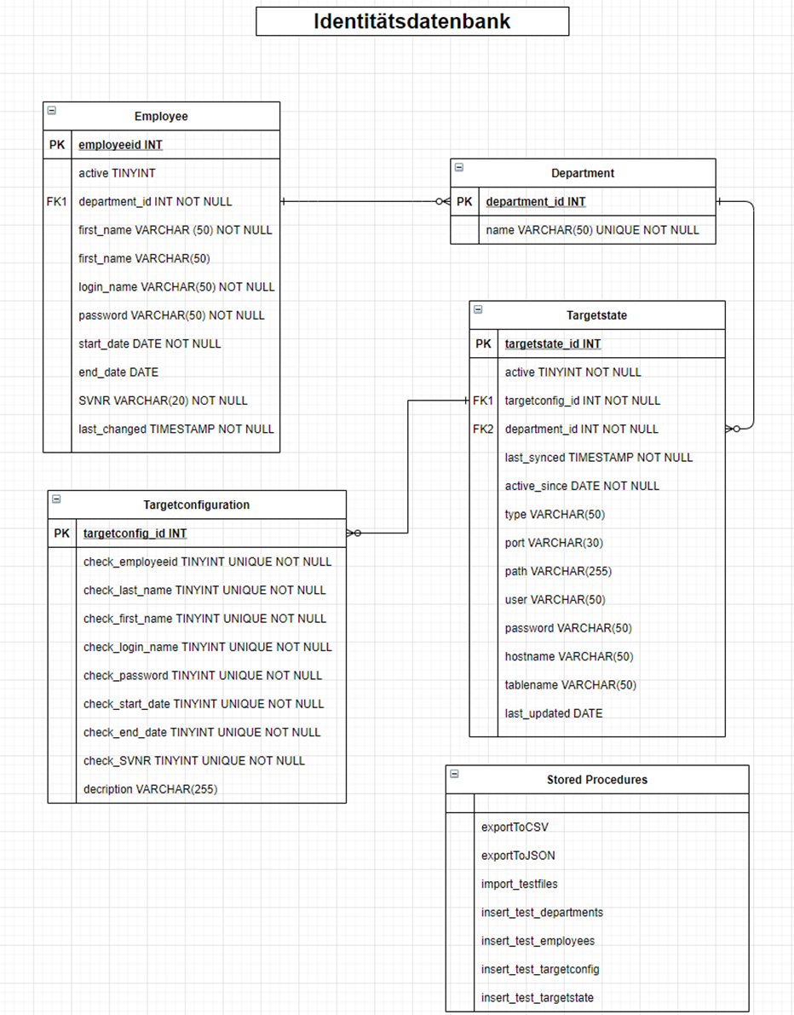

Datenbank

Slide 12



Schnittstellen und Zielsysteme
Konfigurierbar über zentrale DB
Zeitintervall
Zentrale DB -> SyncService ->
OpenLDAP Server
Zentrale DB -> SyncService -> MySQL DB
Zentrale DB -> Stored Procedure -> Lokaler/Netzwerkpfad

Slide 13
Lessons Learned und Fazit
Stärken und Schwächen der eingesetzten Produkte
Repository: GitHub
Frontend: Angular
Web Service: REST
Datenbank: mySQL
Zielsysteme: CSV, JSON, mySQL, LDAP
zum Projekt allgemein
Projektplanung
Datenbankschema
Softwareentwicklung

